Slide 1
ДОБРО И ЗЛО В ПРАВОСЛАВНОЙ ТРАДИЦИИ
Урок ОРКСЭ в 5 классе
Автор: Коршунова Л.А. учитель истории и обществознания МКОУ СОШ № 10 п. Каменский Красноармейского района Саратовской области

Slide 2
Добро со злом неразделимы.
Борьба идет под плач и смех,
Но жаждет каждый видеть зримо,
Когда добро одержит верх.
Заслужит только тот награды,
Кто испытание пройдет.
Кувшинчик с кладом он откроет,
И в мир добра он с ним войдет.

Slide 3
Обмен мнениями
Как вы считаете, какого человека можно назвать добрым? Почему?
Знаете ли вы, как в христианском вероучении называют добрых людей, готовых помочь всем, кто в этом нуждается?

Slide 4
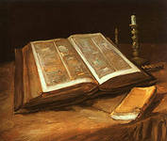
Библия, Новый Завет, «Евангелие от Луки»
29. Ударившему тебя по щеке подставь и другую, и отнимающему у тебя верхнюю одежду не препятствуй взять и рубашку.
30. Всякому, просящему у тебя, давай…
Всегда ли мы можем
поступить так, как сказано
в Библии? Почему?

Slide 5
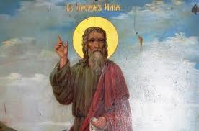
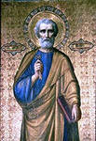
Словарная работа
Святой- такой добрый человек, в сердце которого родился духовный опыт.
Пророк Илья
Апостол Пётр

Slide 6
Даль В.И.Иллюстрированный С.И. Ожегова и Н. Ю. Шведова словарь живого русского Толковый словарь русского языка н. XIX в. ка XX в.
Святой – духовно и нравственно непорочный, чистый, совершенный; всё, что относится к Божеству, к истинам веры; предмет высшего почитания, поклонения нашего- духовный, божественный, небесный.
Святой: 1. В религиозных представлениях: обладающий божественной благодатью. 2.Проникнутый высокими чувствами, возвышенный, идеальный. 3. В христианстве и некоторых других религиях: человек, посвятивший свою жизнь церкви и религии, а после смерти признанный образцом праведной жизни и носителем чудодейственной силы.

Slide 7
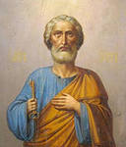
Работа с текстом учебника
Прочитайте на странице 68-69 учебника
древнюю легенду об апостоле Павле.
2.Чему учит нас эта история?
3.На странице 69 прочитайте
информацию «Это интересно».
Что из прочитанного вы знали
ранее?

Slide 8
Крест Святого Петра (также известный как перевёрнутый крест) — обычный латинский крест (изображённый в соответствии с римско-католической традицией), перевёрнутый на 180 градусов. Крест святого Петра с 4 века является одним из символов святого Петра, который, по церковному преданию, был распят головой вниз в 67 году н.э. во время правления в Риме императора Нерона.

Slide 9
Андре́евский крест — косой крест, символизирующий распятие Андрея Первозванного (☓ — символ U+2613 в Юникоде). Используется на флагах и символике нескольких стран и территорий. В XIX веке словосочетание также использовалось в архитектуре для обозначения рамы из двух по диагонали составленных брусьев в виде буквы «Х».
В греческом городе Патры хранится деревянный косой крест, имеющий статус православной реликвии и полагаемый за оригинальный крест, на котором был распят апостол. Крест был вывезен после захвата Византии крестоносцами (в 1250 г.) и хранился в храме св. Виктора в Марселе, в 1980 г. возвращен в Патры.

Slide 10
Из словаря С. Ожегова
Сергей Ожегов дал такое определение этому слову: « Добро - нечто положительное, хорошее, полезное, противоположное злу; добрый поступок», а « доброта - это отзывчивость, душевное расположение к людям, стремление делать добро другим".
И отметил качества, определяющие доброту: добродетельный, добродушный, доброжелательный, добросердечный, добропорядочный, добросовестный

Slide 11
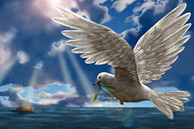
Учимся размышлять
«Добрый человек – не тот, кто умеет делать добро, а тот, кто не умеет делать зло».
(В.О.Ключевский.)
« Как хотите, чтобы с вами поступали люди, так поступайте и вы с ними»
Золотое правило этики

Slide 12
Интернет – ресурсы:
http://elenaranko.ucoz.ru/ источник шаблона http://gushrustal.ru/pictures/crystal_pen_with_ink_2.jpg
чернильница с пером
http://www.baygri.com/wp-content/uploads/2013/01/gorsel.jpg
перо
http://www.bg2001.ru/upload/iblock/616/4034-7.jpg
грамота (для создания рамки)
http://www.avosplumes.fr/Files/plume_legrand_grande.png
перьевая ручка http://images.yandex.ru/yandsearch?text=%D0%91%D0%B8%D0%B1%D0%BB%D0%B8%D1%8F&uinfo=ww-1230-wh-856-fw-1005-fh-598-pd-1 иллюстрации

